Slide 1
Portfolio
임소현
H.P : 010-5644-9523
MAIL : skypoly3777@naver.com
BLOG : http://blog.naver.com/skypoly3777
Copyright 2016 . 임소현 all rights reserved.

Slide 2
목차
1
프로필
중간프로젝트 - SQL Developer
최종프로젝트 - GENIUD
2
3

Slide 3
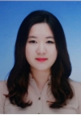
프로필
‘수동적인 삶이 아닌 능동적인 삶을 추구하자!’
이름 : 임소현
나이 : 27세 (90.11.20)
최종(졸업)학교 : 공주대학교 (2013년도 졸업)
자격증 : 정보처리기사, 운전면허증 (2종 보통)
대덕인재개발원 (교육 진행중)
- JAVA기반 모바일 엔터프라이즈 전문인력양성 및 취업지원과정
개발언어
- JAVA, JSP, SQL(Oracle), javascript, HTML, CSS, XML, JSON
Framework
- spring, ibatis, jQuery, Android, Java FX, Tiles, log4j, sitemesh, Bootstrap
개발툴
- eclipse, Sql developer, Oracle 11g, spring, Tortoies SVN, Android Studio, Scene Builder, Photoshop

Slide 4
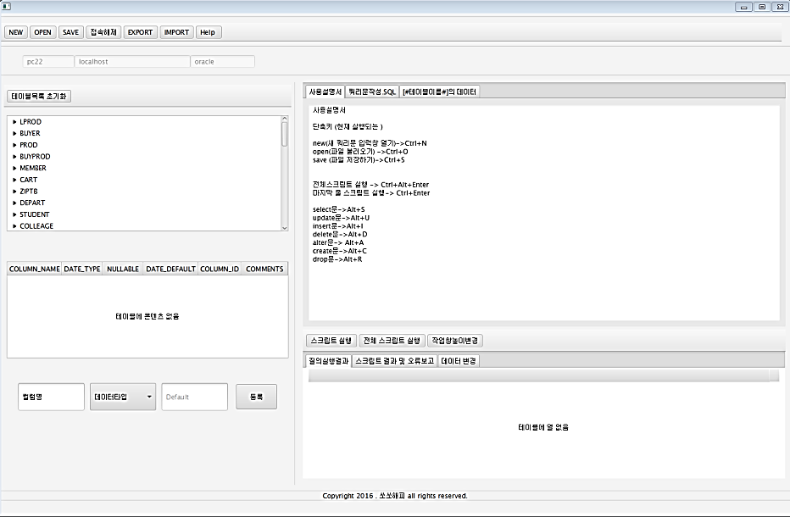
2. 중간 프로젝트 - 소개
주제 | SQL Developer Lite버전 개발
사용언어 | JAVA
사용툴 | eclipse Luna(4.4), java fx, java jdbc, Oracle Database 11g Express, sqldeveloper, Naver SVN
개발기간 | 2016.06.07 ~ 2016.06.21. (2주)
개발인원 | 12명
담당업무 | 쿼리문 처리 후 리턴 SQL METADATA 추출 TABLE DATA 메소드 구현 구문 자동완성, 단축키 구현
[ FRONT 화면 ]

Slide 5
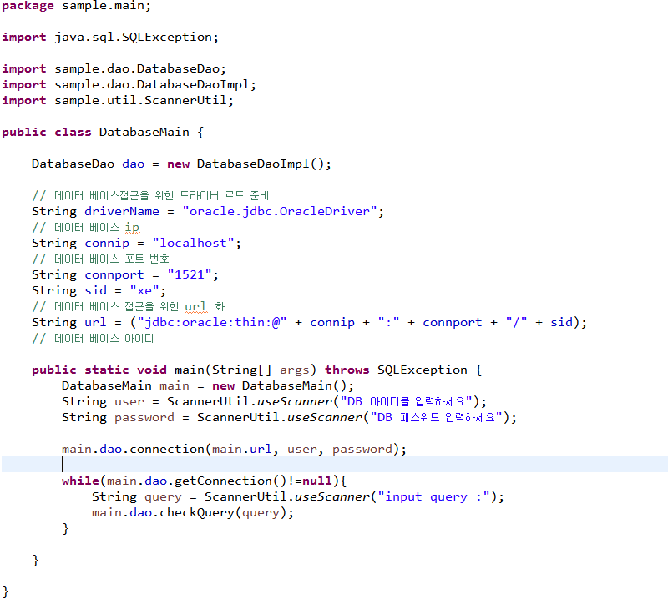
2. 중간 프로젝트 – 주요로직 샘플
1
DB연결 과정
2
쿼리 체크하기

Slide 6
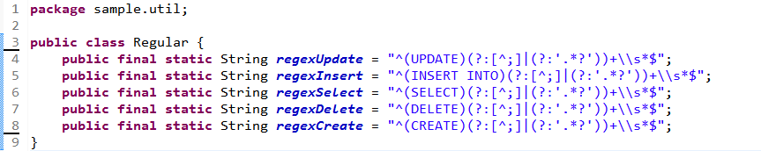
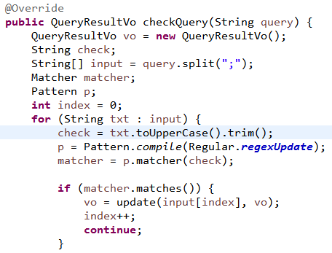
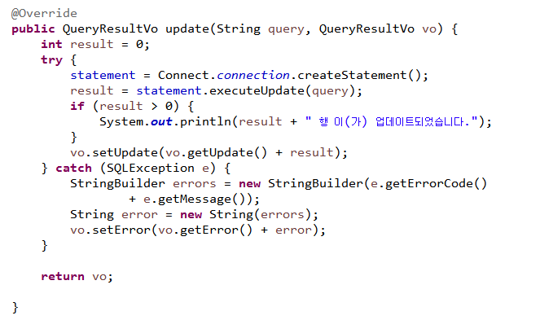
2. 중간 프로젝트 – 주요로직 샘플
3
→ 정규식을 이용하여 쿼리 구문 구분
4
5
→ sql 특정 구문과 일치하는 것을 확인 후, 메소드 호출
→ 결과값 도출

Slide 7
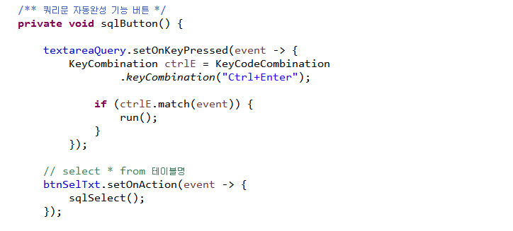
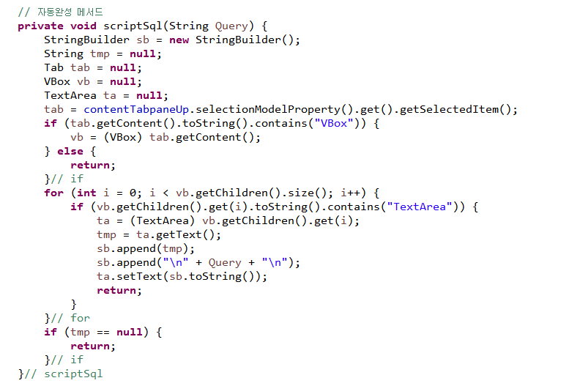
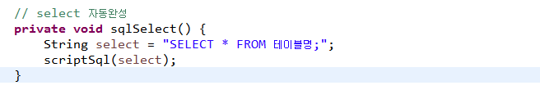
2. 중간 프로젝트 – 주요로직 샘플
FX-textarea창에서 입력 받은 text를 추출하여 위와 같은 방식으로 결과값을 도출함
Project_week_total > frontdoor > main > MainPanController.java 소스일부

Slide 8
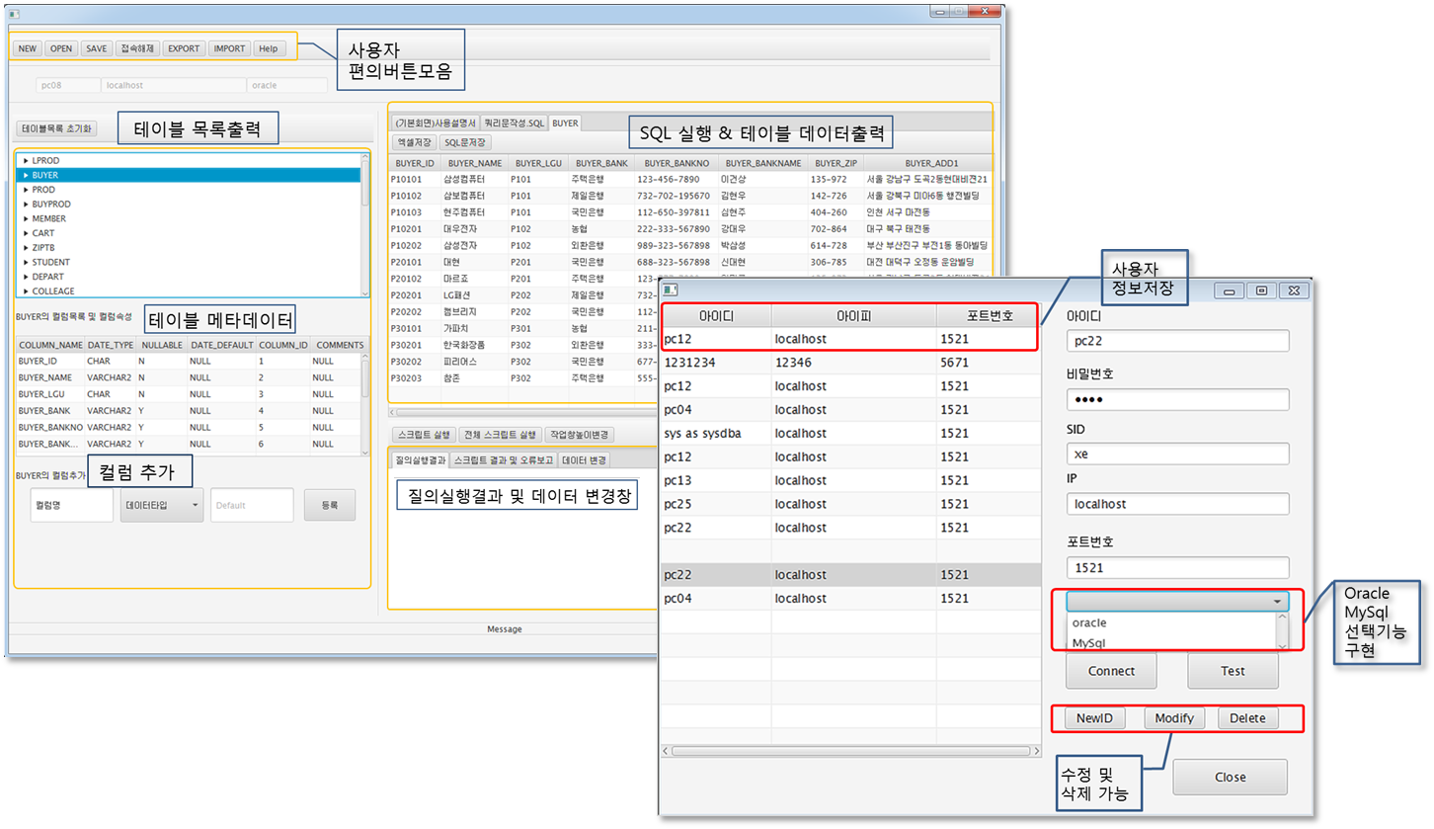
2. 중간 프로젝트 – 화면설명(기능창)

Slide 9
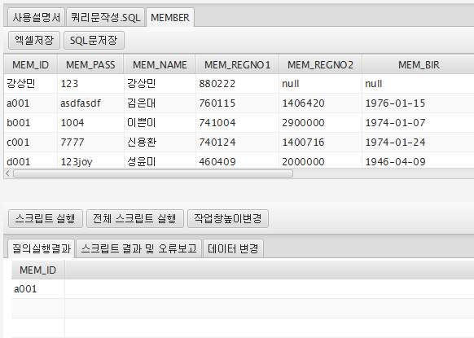
2. 중간 프로젝트 – 화면설명(기능창)

Slide 10
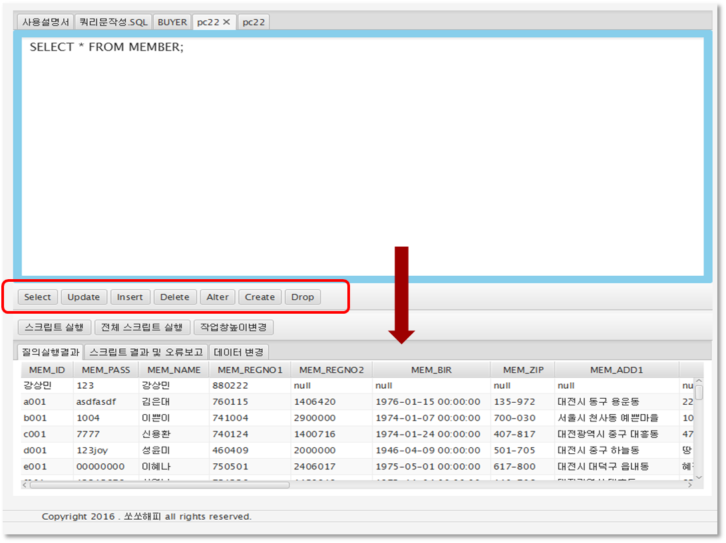
2. 중간 프로젝트 – 화면설명(기능창)

Slide 11
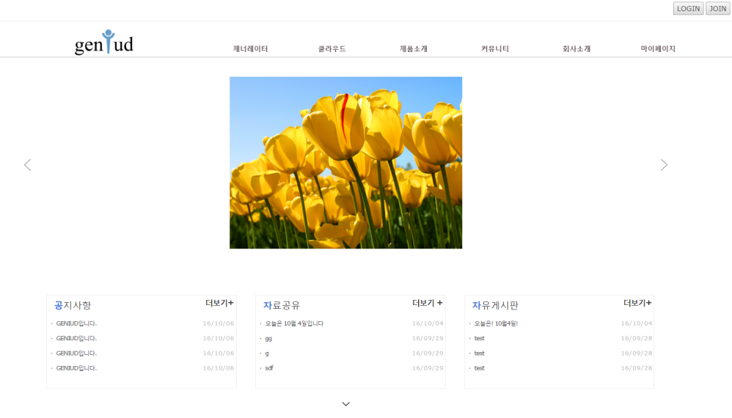
3. 최종 프로젝트 - 소개
주제 | GENIUD
사용언어 | JAVA
사용툴 | spring 3.7.3, Oracle Database 11g Express, sqldeveloper, Erwin Data Modeler r7, TortoisSVN
개발기간 | 2016.09.05 ~ 2016.10.25(test기간 1주일 포함)
개발인원 | 6명
담당업무 | 회원관리(회원가입,ID/PW찾기,마이페이지-개인정보,DB정보수정,USER활동내역,결제내역) 로그인세션 관리 계층형게시판, 제너레이터 홈페이지 디자인 – 메인페이지, 서브페이지 디자인
공통업무 | DB설계, 메인페이지 디자인(진행중), 제너레이터(진행중)
[ 메인화면 ]

Slide 12
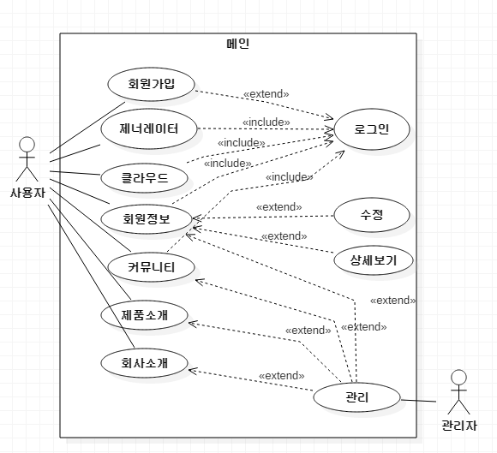
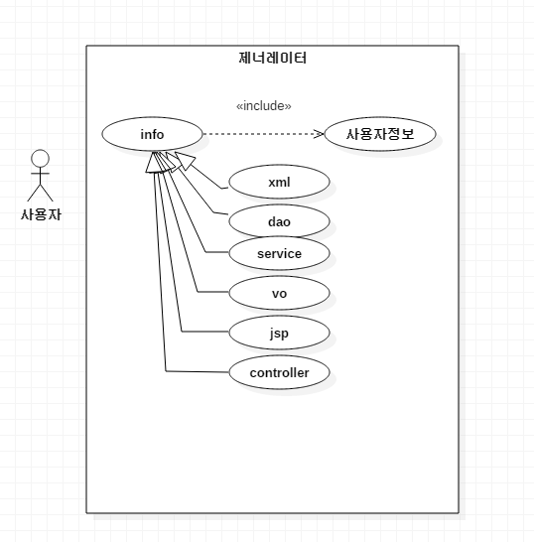
3. 최종 프로젝트 - 다이어그램

Slide 13
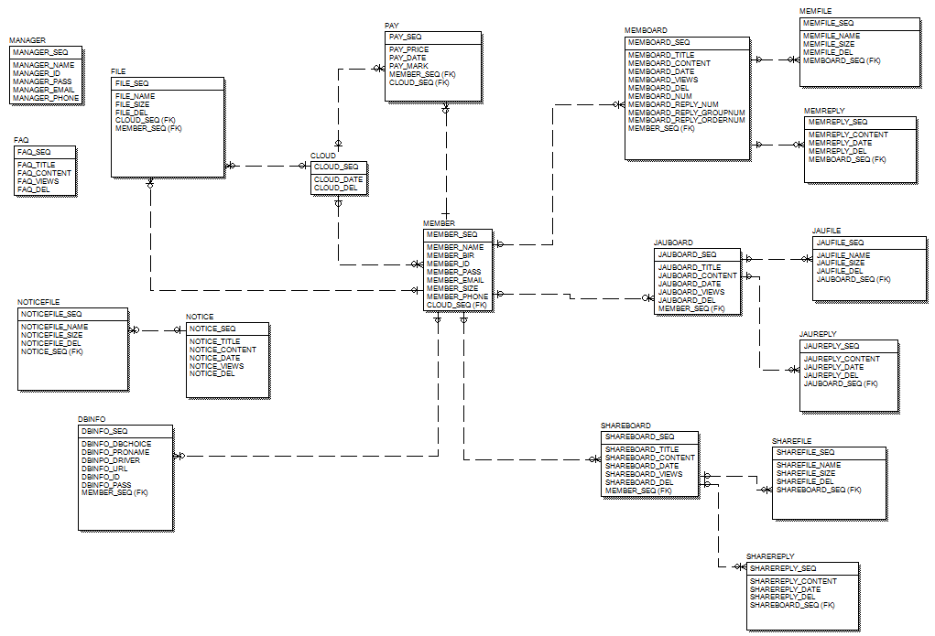
3. 최종 프로젝트 – ERD-다이어그램

Slide 14
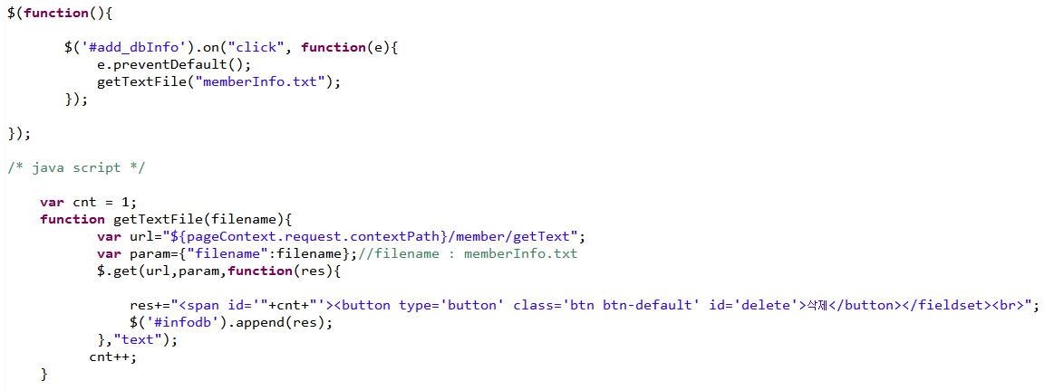
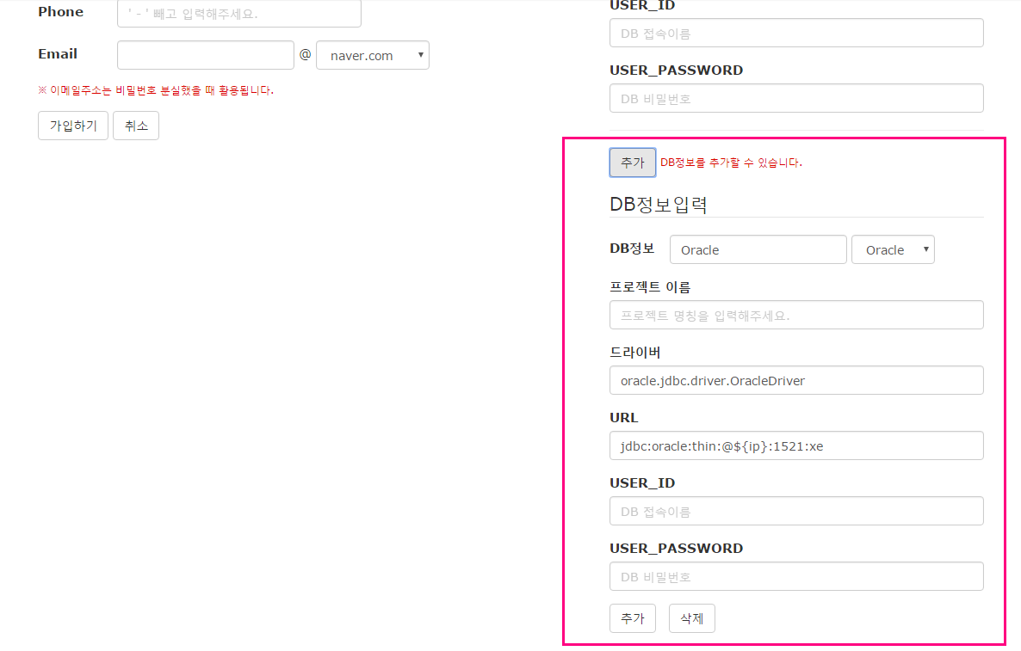
3. 최종 프로젝트 – 회원가입(DB정보추가)
→ ‘#add_dbInfo’ id를 갖는 버튼을 클릭하면
getTextFile()에서 memberInfo.txt 파일을
ajax – get방식으로 읽어들여서 받은 결과값을
‘#infodb’ <div>영역에 append 시킴

Slide 15
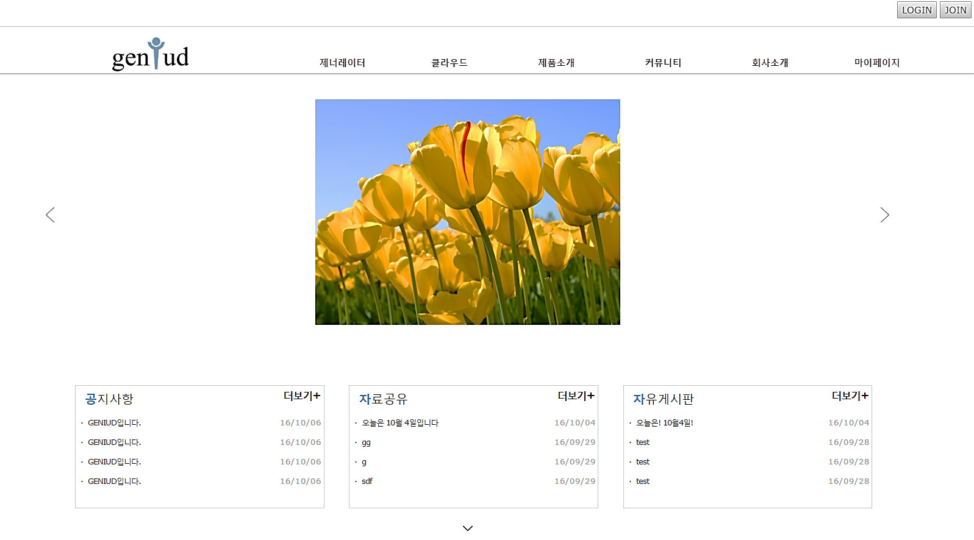
3. 최종 프로젝트 – 메인화면

Slide 16
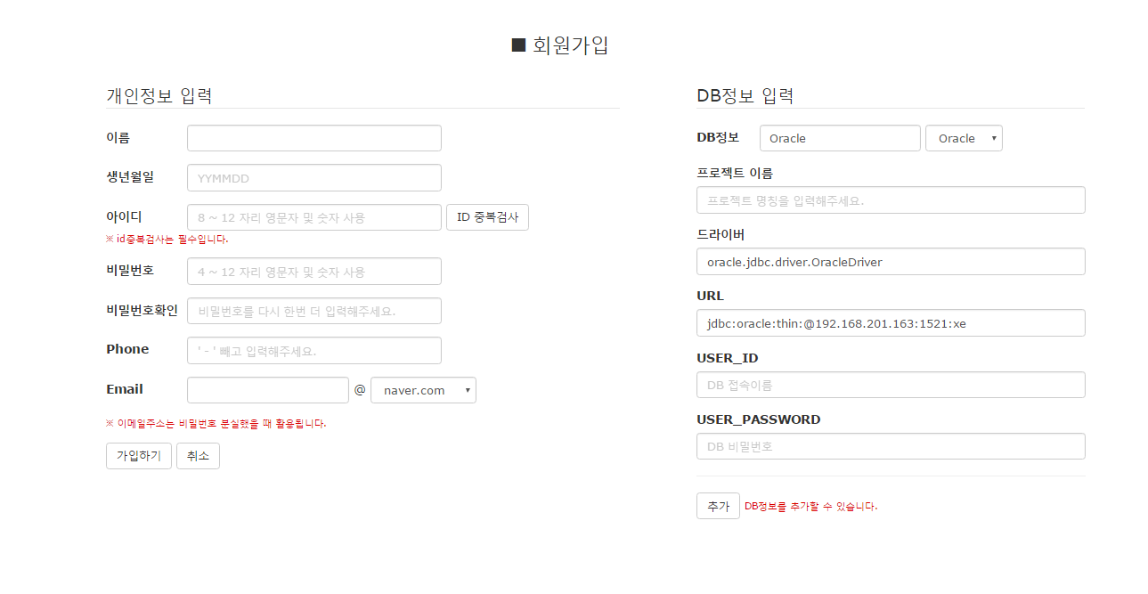
3. 최종 프로젝트 – 회원가입폼

Slide 17
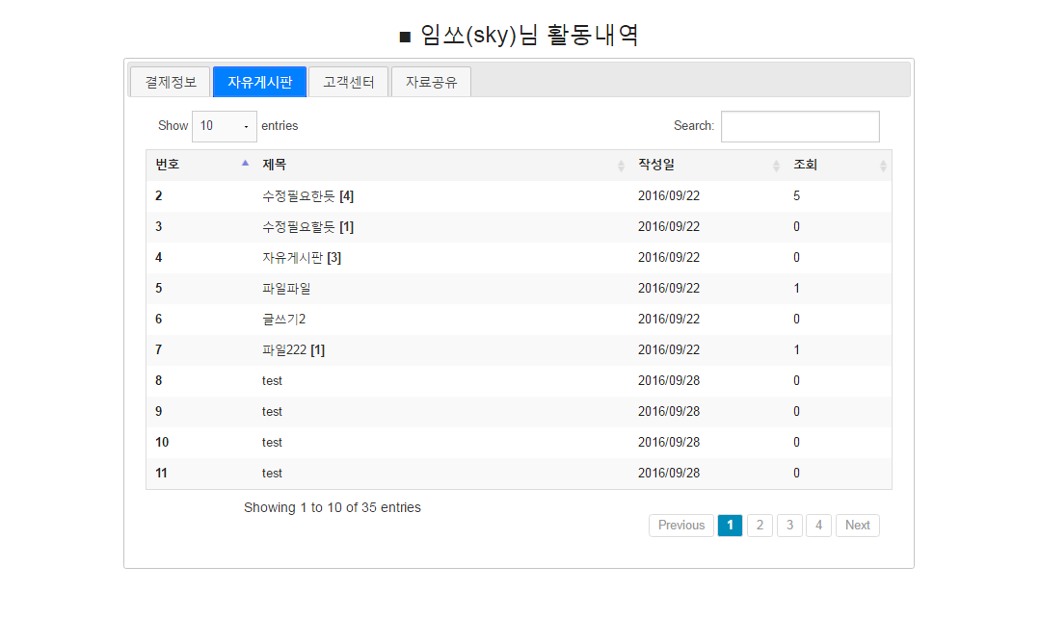
3. 최종 프로젝트 – 마이페이지 활동내역

Slide 18
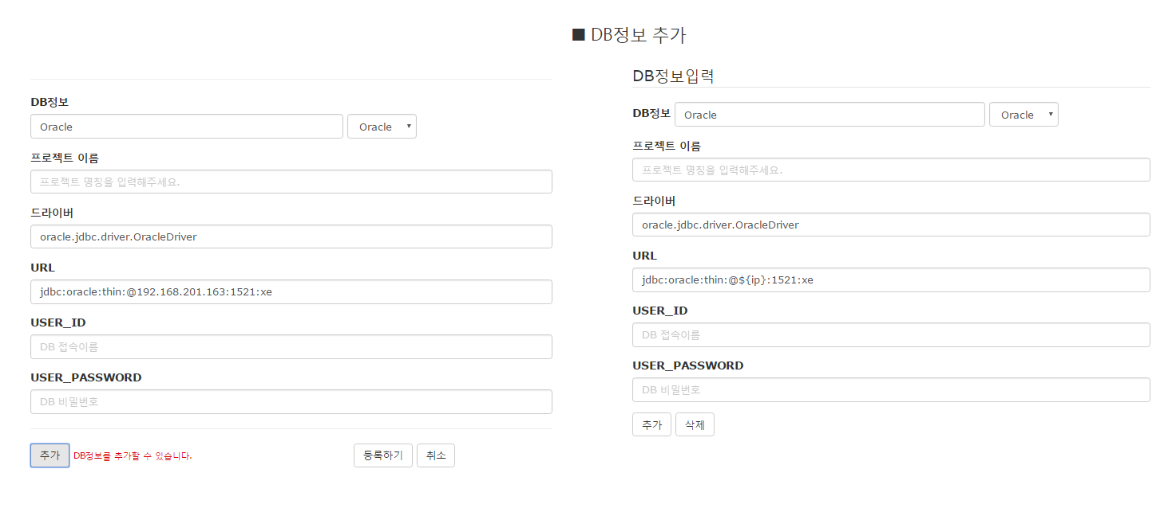
3. 최종 프로젝트 – 마이페이지 활동내역

Slide 19
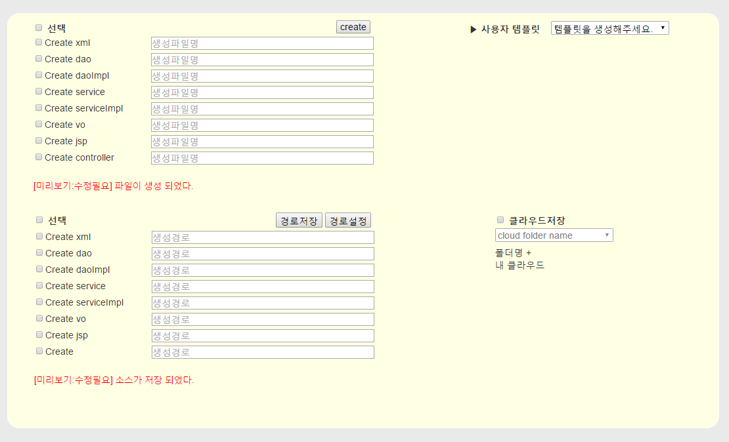
3. 최종 프로젝트 – 제너레이터

Slide 20
감사합니다
H.P | 010-5644-9523
MAIL | skypoly3777@naver.com
BLOG | http://blog.naver.com/skypoly3777

